Slide 1
„Sieć jutra” czyli: jak Polacy korzystają z internetu i nowości technologicznych w świecie finansów?
Raport z badania ilościowego przygotowany dla:

Slide 2
Informacje o badaniu

Slide 3
Cele i metodologia badania
Główny cel
Głównym celem badania było poznanie zachowań i postaw Polaków, związanych z korzystaniem z internetu, usług finansowych oraz nowości technologicznych w świecie finansów.
Metoda
Badanie zostało zrealizowane metodą CAWI (Computer Assisted Web Interview) na panelu badawczym Ariadna.
Próba badawcza
Badanie zostało przeprowadzone na ogólnopolskiej, reprezentatywnej próbie Polaków
W badaniu wzięło udział N=1068 respondentów.
Szczegółową charakterystykę demograficzną próby przedstawia tabela na s. 4.
Długość ankiety
Około 20 minut

Slide 4
Charakterystyka demograficzna próby
N=1068
PŁEĆ
WIEK
WOJEWÓDZTWO
47%
53%
WIELKOŚĆ MIEJSCA ZAMIESZKANIA
POSIADANIE DZIECI
NIE
TAK

Slide 5
Wyniki

Slide 6
Obecny w sieci

Slide 7
Podsumowanie

Slide 8
Obecny w sieci – Jak Polacy konsumują internet?
KTO DŁUŻEJ POZOSTAJE ONLINE?
Polacy spędzają w sieci umiarkowaną ilość czasu w skali dnia. Większość z nich (57%) spędza w internecie średnio 2-4 godzin dziennie. Młodzi (osoby do 34 r.ż.) poświęcają na to jednak więcej czasu niż starsi.
Kobiety i mężczyźni są obecni w sieci w podobnym stopniu. Na ilość czasu poświęcanego w skali dnia, na korzystanie z internetu, wpływa jednak miejsce zamieszkania – co może być poniekąd związane ze stanem infrastruktury w naszym kraju. Mieszkańcy wsi częściej niż mieszkańcy wielkich miast, bywają offline (17% mieszkańców wsi vs. 6% mieszkańców małych miast i 9% mieszkańców wielkich miast korzysta z internetu około godziny dziennie lub mniej; 6% mieszkańców wsi vs. 15% mieszkańców wielkich miast korzysta z internetu 8 godzin i więcej w skali dnia). Ponadto, ilość czasu spędzanego dziennie w sieci, istotnie statystycznie, koreluje z subiektywną samooceną zadowolenia z życia – im większe zadowolenie z życia, tym Polacy mniej czasu spędzają w sieci. Należy jednak pamiętać, że w przypadku korelacji nie wiadomo, jaka jest przyczyna danego zjawiska – czy mniej czasu spędzanego w sieci powoduje większe zadowolenie z życia, czy odwrotnie – osoby subiektywnie bardziej zadowolone z życia, dłużej pozostają offline.
CZEGO W SIECI POSZUKUJĄ POLACY?
Młodzi w internecie, znacznie częściej niż pozostałe grupy wiekowe, poszukują relaksu i rozrywki. Jest to także sposób komunikacji z bliskimi. Osoby starsze korzystają z internetu głównie w celu dostępu do informacji oraz bycia „na bieżąco”. Ponadto, dla ekstrawertyków oraz kobiet, internet odgrywa dużą rolę socjalizacyjną – częściej niż pozostałe grupy, ekstrawertycy (18% ekstrawertyków vs. 13% introwertyków) oraz kobiety (17% kobiet vs. 12% mężczyzn), korzystając z internetu, odczuwają poczucie przynależności i bliskości.

Slide 9
Obecny w sieci – Media społecznościowe 1/2
JAK POLACY KONSUMUJĄ MEDIA SPOŁECZNOŚCIOWE?
41% Polaków spędzając czas w intrenecie, przeznacza go głównie na media społecznościowe. W grupie konsumentów mediów społecznościowych istotnie częściej znajdują się kobiety (47% vs. 33% mężczyzn), ekstrawertycy (46% vs. 36% introwertycy) oraz osoby młode (50-60% osób do 34 r.ż. vs. około 30% osób w wieku 45 lat i więcej).
Ponadto, konsumpcja mediów społecznościowych dodatnio koreluje z ogólną ilością czasu spędzanego w internecie (im bardziej regularne korzystanie z mediów społecznościowych, tym wyższy deklarowany dzienny czas spędzany w internecie). Poszczególne serwisy / portale zaspokajają różnorodne potrzeby, przyciągając do siebie odmienne grupy odbiorców – z Facebooka częściej korzystają kobiety (regularnie korzysta 72% kobiet vs. 56% mężczyzn) oraz ekstrawertycy (regularnie korzysta 75% ekstrawertyków vs. 58% introwertyków), z YouTube’a – mężczyźni (regularnie 54% mężczyzn vs. 44% kobiet) oraz introwertycy (regularnie 57% introwertyków i 48% ekstrawertyków).
Dodatkowo, ekstrawertycy i introwertycy cechują się odmiennym sposobem konsumpcji mediów społecznościowych – dla przykładu, 18% introwertyków vs. 9% ekstrawertyków, subskrybuje większość kanałów / osób, które ogląda. Bardziej skłonne do subskrybowania są także osoby młodsze niż starsze (35% osób w wieku 18-24 lata i 23% osób w wieku 25-34 lata vs. 4% osób w wieku 45-54 lata, subskrybuje większość kanałów / osób, które ogląda).

Slide 10
Obecny w sieci – Media społecznościowe 2/2
KONSUMPCJA MEDIÓW SPOŁECZNOŚCIOWYCH A ZADOWOLENIE Z ŻYCIA
Udało nam się również zaobserwować pewną zależność pomiędzy regularnością korzystania z niektórych mediów społecznościowych a subiektywnym zadowoleniem z życia. Regularni konsumenci Instagrama oraz YouTube’a deklarowali mniejsze subiektywne zadowolenie z życia niż osoby z tych portali niekorzystające. Warto jednak i tym razem pamiętać o braku możliwości określenia na tym etapie dokładnych przyczyn takiej zależności – nie wiadomo, czy to korzystanie z poszczególnych portali obniża subiektywne zadowolenie z życia, czy odwrotnie – poszczególne portale „przyciągają” do siebie osoby z deklarowanym niższym zadowoleniem z życia.
INFORMACYJNA FUNKCJA MEDIÓW SPOŁECZNOŚCIOWYCH
Media społecznościowe to dla Polaków nie tylko rozrywka, lecz także „okno na świat” – 41% społeczeństwa traktuje media społecznościowe jako jedno z głównych źródeł informacji na temat bieżących wydarzeń z Polski i świata (media społecznościowe to #2 w tym zakresie – 49% Polaków jako jedno z głównych źródeł bieżących wydarzeń podaje strony specjalistyczne). Ponadto, dla 36% społeczeństwa media społecznościowe są jednym z głównych (tuż za stronami wyszukanymi w wyszukiwarce – 48%) źródłem codziennych porad. W obszarze wiedzy finansowej, media społecznościowe plasują się dopiero na 4. miejscu – są jednym z głównych miejsc zdobywania informacji na ten temat dla 17% Polaków. Znacznie popularniejsze jest poszukiwanie takich informacji na specjalistycznych stronach www poświęconych danej tematyce (44% Polaków), portalach ogólnotematycznych (40%), czy poprzez zwyczajne wyszukiwanie haseł w wyszukiwarkach (28%).

Slide 11
Obecny w sieci – Poszukiwanie informacji i potrzeba bycia online
W JAKIEJ FORMIE POLACY POSZUKUJĄ INFORMACJI?
Preferencje odnośnie formy informacji (tekst / grafika / wideo, itd.), zależą od obszaru, którego one dotyczą. Tak oto Polacy, poszukując codziennych porad, najchętniej wybierają informacje w formie krótkich wideo. W odniesieniu jednak do finansów oraz bieżących wydarzeń deklarują preferencję informacji tekstowych.
56% Polaków w celu pozyskania informacji na temat hipotetycznej pożyczki, deklaratywnie wolałaby wyczerpujący artykuł niż infografikę lub filmik. Pomimo tego, w eksperymencie, który udało nam się przeprowadzić, infografika dotycząca oferty kredytu, została istotnie lepiej (niż tekst) oceniona na wymiarach wiarygodności oraz wzbudzanego zaufania. Wyniki nie potwierdziły się jednak w case’ie dotyczącym inflacji – gdzie pod względem wiarygodności to tekst wypadł istotnie lepiej. Jedną z hipotez dla takiego wyniku może być odmienne przetwarzanie informacji dotyczących ofert, od tych, dotyczących informacji ogólnych. Możliwe, że konsumenci – zalewani zewsząd ofertami – oczekują, że będą one prezentowane w coraz bardziej transparentny, ale zarazem prosty sposób..
POLACY POZBAWIENI DOSTĘPU DO INTERNETU
Co piąty Polak nie był w ciągu ostatniego miesiąca pozbawiony dostępu do internetu nawet na chwilę. W grupie tej istotnie rzadziej znalazły się jednak osoby poniżej 34 r.ż. (które spędzają średnio większą ilość czasu na dostępie do internetu w skali dnia, niż osoby starsze). Możliwe więc, że osoby młodsze częściej dostrzegały sytuacje, w których z pewnych przyczyn znajdowali się offline. Pomimo jednak, że tylko 26% Polaków deklaruje, że w ciągu ostatniego miesiąca ograniczała czas spędzony online, to około połowa z nich troszczyła się o relacje międzyludzkie (51%) i dbała o swój rozwój (46%) poza siecią.
W hipotetycznej sytuacji odcięcia dostępu do sieci na dłuższy czas, co trzeci Polak zadeklarował, iż czułby dyskomfort i podirytowanie. Ponadto, im dłuższy hipotetyczny czas pozbawienia dostępu do internetu, tym deklarowane większe negatywne emocje z tym związane (znudzenie, złość, smutek, lęk, zniechęcenie i osamotnienie, niższe: obojętność, ulga i zadowolenie). Ekstrawertycy w większym stopniu deklarowali dyskomfort powiązany z hipotetycznym brakiem możliwości skontaktowania się z bliskimi. Introwertycy za bardziej dokuczliwe uznawali odcięcie informacyjne. Brak dostępu do informacji dotyczących sytuacji na świecie dokuczałby również istotnie częściej osobom starszym, niż młodszym, dla których bardziej dotkliwe okazałoby się odcięcie od wszystkich informacji i kontaktów dostępnych na mediach społecznościowych.

Slide 12
Obecny w sieci – Codzienność w sieci
CODZIENNOŚĆ W SIECI
Prawie co piąty Polak jako swoje hobby / pasję uznaje sport/aktywność fizyczną (częściej mężczyźni – 25% vs. 16% kobiet) i/lub czytanie książek (raczej kobiety – 23% vs. 10% mężczyzn). Drugie tyle Polaków (26%) deklaruje, że nie posiada hobby / pasji. Brak zainteresowań nie korelował jednak w żaden sposób z czasem spędzanym w sieci.
Problemem społecznym może jednak okazać się w pewnym stopniu zagadnienie work-life balance. 60% Polaków jest zdania, że powinno wprowadzić się prawny zakaz kontaktowania w sprawach służbowych poza godzinami pracy. Istotnie częściej są to kobiety (64% vs. 54% – mężczyźni).
Niemal 40% Polaków deklaruje, że ich pracodawca kontaktuje się z nimi „po godzinach”. 57% z nich czuje się w obowiązku odpowiedzieć, nawet, jeśli tego nie chce. Ponadto, w grupie tej istotnie częściej znajdują się osoby umiarkowanie zadowolone z życia. Istnieje szansa, że presja na bycie online może powodować spadek jakości i zadowolenia z życia.
Średnio co piąty Polak deklaruje bycie online podczas rutynowych czynności (takich jak: jedzenie, korzystanie z toalety, czas przed pójściem spać i tuż po przebudzeniu). W grupie tej istotnie częściej znajdują się osoby młode (przed 34 r.ż., a zwłaszcza, przed 24 r.ż.). Dla przykładu, średnio co trzeci Polak codziennie korzysta z internetu tuż przed pójściem spać oraz zaraz po przebudzeniu. Nawyki w tym zakresie wydają się jednak nie wykraczać poza ogólnie przyjęte normy społeczne – Polacy na ogół nie korzystają z internetu w sytuacjach oficjalnie niedozwolonych (jak np. podczas prowadzenia samochodu) czy społecznie niewskazanych (jak np. msza w kościele, czy ważna uroczystość). Chętnie zaglądają jednak do sieci w sytuacjach mogących generować znudzenie (np. podróż w roli pasażera, oglądanie TV). Ponadto, w sytuacjach „nudotwórczych”, przy których za „ucieczkę” do sieci nie zagraża dezaprobata społeczna, na opcję taką częściej decydują się ekstrawertycy niż ambiwertycy (12% ekstrawertyków, 9% introwertyków i 6% ambiwertyków bardzo często przegląda internet podczas oglądania TV; 20% ekstrawertyków, 18% introwertyków i 10% ambiwertyków bardzo często przegląda internet podczas podróży jako pasażer), co może wynikać z potrzeby większej stymulacji.

Slide 13
Wyniki szczegółowe

Slide 14
Ponad połowa Polaków (57%) spędza w internecie średnio 2-4 godzin dziennie. Istnieje zależność między subiektywnym stopniem zadowolenia z życia a czasem spędzanym w ciągu dnia, w internecie.
OS1. Ile średnio godzin dziennie spędzasz w internecie?
N=1068
 | Około 1 godziny lub mniej | 2-4 godziny dziennie | 5-7 godzin dziennie | 8 godzin lub więcej
N = | 129 | 609 | 231 | 99
Mniej zadowoleni z życia | 19% | 19% | 26% | 33%
Umiarkowanie zadowoleni z życia | 29% | 39% | 43% | 31%
Bardziej zadowoleni z życia | 53% | 42% | 31% | 35%
Istotnie częściej: osoby powyżej 45 r.ż.; mieszkańcy wsi
Istotnie częściej: osoby poniżej 34 r.ż.; mieszkańcy wielkich miast
 | istotnie statystycznie częściej
 | istotnie statystycznie rzadziej
Osoby młode (do 34 r.ż) znacznie częściej niż inne grupy wiekowe, poświęcają na korzystanie z sieci 8 godzin i więcej (16% osób w wieku 18-24 lata i 14% osób w wieku 25-34 lata vs. 6% osób w wieku 55-64 i 5% w wieku 65 lat i więcej). Najmniej czasu w skali dnia spędzają w internecie osoby powyżej 45 r.ż. (16% osób w wieku 45-54 lata i 19% w wieku 55-64 lata vs. 4% w wieku 18-24 lata). Nie zaobserwowaliśmy różnic ze względu na płeć respondentów. Istotne statystycznie okazało się jednak miejsce zamieszkania – 15% mieszkańców wielkich miast (vs. 6% mieszkańców wsi) korzysta z internetu 8 godzin i więcej w skali dnia. Mieszkańcy wsi istotnie statystycznie częściej korzystają z kolei z sieci około godziny lub mniej dziennie (to 17% mieszkańców wsi vs. 6% mieszkańców małych miast i 9% mieszkańców wielkich miast).
Ponadto, ilość czasu spędzanego dziennie w sieci, słabo, choć istotnie statystycznie, koreluje z subiektywną samooceną zadowolenia z życia – im większe zadowolenie z życia, tym Polacy mniej czasu spędzają w sieci. Należy jednak pamiętać, że w przypadku korelacji nie wiadomo, jaka jest przyczyna danego zjawiska – czy to mniej czasu spędzanego w sieci powoduje większe zadowolenie z życia, czy odwrotnie.

Slide 15
Polacy w internecie najwięcej czasu przeznaczają na korzystanie z mediów społecznościowych (41%) oraz serwisów informacyjnych (31%).
OS1.1. Na jakich serwisach spędzasz w internecie najwięcej czasu? Pytanie jednokrotnego wyboru N=1068
OS4.1. Jakie emocje najczęściej czujesz, korzystając z Internetu? Wybierz max. 3 najbardziej pasujące do Ciebie odpowiedzi. N=1068
Istotnie częściej: kobiety; osoby w wieku 18-34 lata; ekstrawertycy
Istotnie częściej: kobiety; osoby w wieku 65+
Istotnie częściej: kobiety; ekstrawertycy
Istotnie częściej: mężczyźni; osoby 18-34 lata; introwertycy
Istotnie częściej: osoby w wieku 18-24 lata; introwertycy
Istotnie częściej: osoby w wieku 18-34 lat; introwertycy
Istotnie częściej: kobiety
Istotnie częściej: introwertycy
41% Polaków spędzając czas w intrenecie, przeznacza go głównie na media społecznościowe.
W grupie konsumentów mediów społecznościowych istotnie częściej znajdują się kobiety, ekstrawertycy oraz osoby młode. Ponadto, ekstrawertycy oraz kobiety znacznie częściej niż inne grupy, korzystając z internetu, odczuwają poczucie przynależności i bliskości.

Slide 16
Najpopularniejsze serwisy / media społecznościowe w Polsce to Facebook, YouTube oraz Instagram.
OS2. Z których z poniższych serwisów społecznościowych korzystasz? N=1068
Konsumpcja mediów społecznościowych dodatnio koreluje z ilością czasu spędzanego w internecie (im bardziej regularne korzystanie z mediów społecznościowych, tym wyższy deklarowany dzienny czas spędzany w internecie). Ponadto, poszczególne serwisy / portale zaspokajają różnorodne potrzeby, przyciągając do siebie odmienne grupy odbiorców. Tak oto, z Facebooka częściej korzystają kobiety oraz ekstrawertycy, a z YouTube’a – mężczyźni oraz introwertycy.
Udało nam się również zaobserwować pewną zależność pomiędzy regularnością korzystania z niektórych mediów społecznościowych a subiektywnym zadowoleniem z życia. Regularni konsumenci Instagrama oraz YouTube’a deklarowali mniejsze zadowolenie z życia niż osoby z tych portali niekorzystające. Warto jednak i tym razem pamiętać o braku możliwości określenia na tym etapie dokładnych przyczyn takiej zależności – nie wiadomo, czy to korzystanie z poszczególnych portali obniża subiektywne zadowolenie z życia, czy odwrotnie – poszczególne portale „przyciągają” do siebie osoby z deklarowanym niższym zadowoleniem z życia.

Slide 17
Wiek, płeć oraz cechy osobowości różnicują konsumentów poszczególnych mediów społecznościowych. Facebook częściej wybierają kobiety oraz ekstrawertycy, YouTube – mężczyźni oraz introwertycy.
000 | Istotnie częściej REGULARNIE korzystają | Istotnie częściej NIE korzystają
Facebook | kobiety ekstrawertycy | mężczyźni osoby w wieku 45-64 lata osoby subiektywnie zadowolone z życia
YouTube | mężczyźni osoby w wieku 18-34 lata introwertycy osoby subiektywnie mniej zadowolone z życia | osoby w wieku 55 lat i więcej
Instagram | kobiety osoby w wieku 18-34 lata osoby subiektywnie mniej zadowolone z życia | mężczyźni osoby w wieku 45 lat i więcej
TikTok | osoby w wieku 18-34 lata ekstrawertycy | osoby w wieku 55 lat i więcej
Twitter | mężczyźni osoby w wieku 18-24 lata osoby, których dochód gospodarstwa przekracza 10 tys. zł / msc | kobiety osoby w wieku 55-64 lata
Snapchat | osoby w wieku 18-24 lata | osoby w wieku 45+
Linkedin | osoby, których dochód gospodarstwa przekracza 10 tys. zł / msc pozytywnie oceniający swoją subiektywną sytuację materialną | osoby w wieku 25-34 lata

Slide 18
Większość Polaków raczej nie subskrybuje poszczególnych kanałów / kont osób, których kontent ogląda. Bardziej skłonne do subskrybowania są osoby młode oraz introwertycy.
OS3. Które z poniższych określeń najlepiej oddaje to, w jaki sposób śledzisz konta osób / influencerów / firm w mediach społecznościowych? N=1068
Istotnie częściej: osoby w wieku 18-34 lata
Istotnie częściej: introwertycy
Istotnie częściej: ekstrawertycy

Slide 19
Polacy w internecie najczęściej poszukują informacji, odprężenia i/lub robią zakupy.
OS4. Z jakich powodów spędzasz czas w internecie? Wybierz max. 3 najważniejsze dla Ciebie powody. N=1068
Istotnie częściej: osoby w wieku 55+
Młodzi w internecie, znacznie częściej niż pozostałe grupy wiekowe, poszukują relaksu i rozrywki. Jest to także sposób komunikacji z bliskimi. Osoby starsze korzystają z internetu głównie w celu dostępu do informacji oraz bycia „na bieżąco”.
Istotnie częściej: osoby w wieku 18-24 lata
Istotnie częściej: osoby w wieku 25-34 lata
Istotnie częściej: osoby w wieku 65+
Istotnie częściej: osoby w wieku 18-24 lata

Slide 20
Polacy poszukują wiedzy finansowej głównie na specjalistycznych stronach. Wiedzy w temacie bieżących wydarzeń dostarczają im jednak nie tylko portale tematyczne, lecz także media społecznościowe.
OS5. Skąd w internecie czerpiesz informacje na poniższe tematy? Wskaż max. 3 główne źródła informacji na dany temat. N=1068
 | TEMATY FINANSOWE (PŁATNOŚCI, KREDYTY / POŻYCZKI, OSZCZĘDNOŚCI, ITP.) | BIEŻĄCE WYDARZENIA Z POLSKI I ŚWIATA | CODZIENNE PORADY (NP. JAK COŚ ZROBIĆ, JAK COŚ DZIAŁA)
Specjalistyczne strony www, poświęcone danej tematyce
Wyszukuję w Google i wchodzę na strony, które mi wyskakują
Portale ogólnotematyczne
Media społecznościowe (np. Facebook, Instagram, YouTube)
Fora Internetowe
Blogi
Inne źródła

Slide 21
Polacy w odniesieniu do finansów oraz bieżących wydarzeń, preferują informacje tekstowe. W kontekście codziennych porad, chętniej wybierają filmiki.
OS6. W jakiej formie preferujesz informacje na poniższe tematy? Wskaż max. 2 formaty, które preferujesz w przypadku danego tematu. N=1068
 | TEMATY FINANSOWE (PŁATNOŚCI, KREDYTY / POŻYCZKI, OSZCZĘDNOŚCI, ITP.) | BIEŻĄCE WYDARZENIA Z POLSKI I ŚWIATA | CODZIENNE PORADY (NP. JAK COŚ ZROBIĆ, JAK COŚ DZIAŁA)
Artykuł, dłuższy tekst
Krótki tekst (max. kilka zdań)
Filmik, wideo
Infografiki
Memy, zdjęcia / krótkie filmiki z humorystycznym komentarzem
Inna forma

Slide 22
Ponad połowa Polaków informacje dotyczące hipotetycznego kredytu lub pożyczki, chciałaby uzyskać w formie tekstu, który wyczerpująco przedstawi im ofertę. Prawie co czwarty Polak wybrałby w takiej sytuacji infografikę.
OS7. Wyobraź sobie, że rozważasz wzięcie kredytu lub pożyczki i chciał(a)byś więcej dowiedzieć się na ten temat. W jakiej formie wolał(a)byś uzyskać te informacje? N=1068
Deklaratywnie, większość Polaków w celach pozyskania informacji z obszaru finansów, wybrałaby formę tekstu. 56% Polaków w celu pozyskania informacji na temat hipotetycznej pożyczki, wolałaby wyczerpujący artykuł niż infografikę lub filmik.
Pomimo tego, w eksperymencie, który udało nam się przeprowadzić, infografika dotycząca oferty kredytu, została istotnie lepiej (niż tekst) oceniona na wymiarach wiarygodności oraz wzbudzanego zaufania. Wyniki nie potwierdziły się jednak w case’ie dotyczącym inflacji – gdzie pod względem wiarygodności, to tekst wypadł istotnie lepiej. Jedną z hipotez dla takiego wyniku może być odmienne przetwarzanie informacji dotyczących ofert, od tych, dotyczących informacji ogólnych. Możliwe, że konsumenci – bombardowani w obecnym świecie ofertami – oczekują, że będą one prezentowane w coraz bardziej transparentny, ale zarazem prosty sposób. Hipoteza wymagałaby jednak dalszych weryfikacji.
Istotnie częściej: osoby w wieku 45-54 lata i 65+
Istotnie częściej: kobiety
Istotnie częściej: mężczyźni; osoby w wieku 18-34 lata

Slide 23
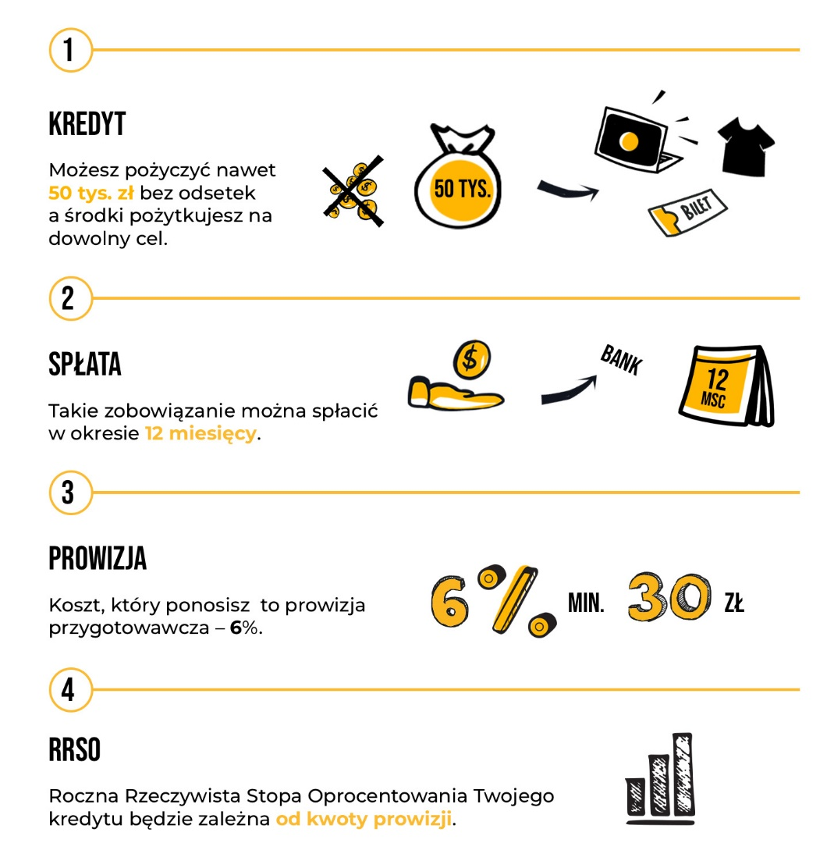
Postrzeganie informacji w zależności od formy: case – kredyt
OS8. Przyjrzyj się uważnie poniższej informacji i odpowiedz na pytania.
Połowa respondentów ocenia wersję A (tekst), połowa wersję B (infografikę)
B
A
W INSTYTUCJI A możesz zaciągnąć kredyt bez odsetek, nawet, jeśli jest to twoje pierwsze zobowiązanie. Maksymalna jego kwota wynosi 50 tys. zł – takie zobowiązanie można spłacić w okresie 12 miesięcy. Spłacasz go bez odsetek i pożytkujesz na dowolne cele. Pomimo braku oprocentowania ponosisz jednak koszty związane z naliczoną ci prowizją przygotowawczą w wysokości 6 proc. kwoty zobowiązania, nie mniej niż 30 zł. RRSO, czyli roczna rzeczywista stopa oprocentowania takiego produktu nie będzie więc zerowa.

Slide 24
Infografika dotycząca kredytu wydała się Polakom bardziej wiarygodna i równie zrozumiała, jak tekst.
OS8. Przyjrzyj się uważnie poniższej informacji i odpowiedz na pytania.
A
B
A
B
2,8 | 3,0
26% | 33%
36% | 28%
3,1 | 3,1 | Średnia
23% | 20% | Top 2
18% | 15% | Low 2
WIARYGODNOŚĆ
ZROZUMIAŁOŚĆ
Istotnie statystycznie lepiej ocenione; różnica istotna statystycznie na poziomie 95%.

Slide 25
Ponadto, infografika dotycząca kredytu wzbudza większe zaufanie do instytucji oferującej produkt, jednak zachęcając do skorzystania z oferty równie mocno, co tekst.
OS8. Przyjrzyj się uważnie poniższej informacji i odpowiedz na pytania.
A
B
A
B
2,6 | 2,7
21% | 24%
43% | 41%
2,5 | 2,7 | Średnia
15% | 23% | Top 2
49% | 42% | Low 2
ZACHĘCA DO SKORZYSTANIA
WZBUDZA ZAUFANIE
Istotnie statystycznie lepiej ocenione; różnica istotna statystycznie na poziomie 95%.

Slide 26
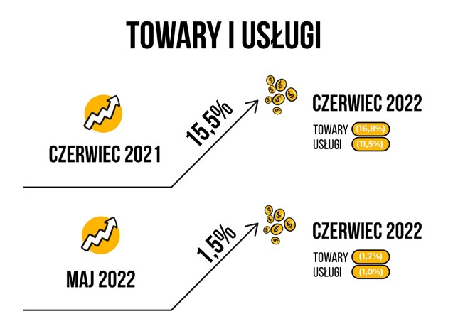
Postrzeganie informacji w zależności od formy: case – inflacja
OS8. Przyjrzyj się uważnie poniższej informacji i odpowiedz na pytania.
Połowa respondentów ocenia wersję A (tekst), połowa wersję B (infografikę)
B
A
„Ceny towarów i usług konsumpcyjnych w czerwcu 2022 r., w porównaniu z analogicznym miesiącem ub. roku, wzrosły o 15,5% (przy wzroście cen towarów – o 16,8% i usług – o 11,5%).
W stosunku do poprzedniego miesiąca, ceny towarów i usług wzrosły o 1,5% (w tym towarów – o 1,7% i usług – o 1,0%).”

Slide 27
Tekst dotyczący inflacji został odebrany jako bardziej wiarygodny i równie zrozumiały, co infografika.
OS8. Przyjrzyj się uważnie poniższej informacji i odpowiedz na pytania.
A
B
A
B
3,7 | 3,1
65% | 41%
11% | 26%
3,1 | 3,0 | Średnia
23% | 21% | Top 2
19% | 23% | Low 2
WIARYGODNOŚĆ
ZROZUMIAŁOŚĆ
Istotnie statystycznie lepiej ocenione; różnica istotna statystycznie na poziomie 95%.

